Slide 1
Customers Binary Classification
Презентацію підготували:
студенти 2-го курсу
Механіко-математичного факультету
групи “комп’ютерна математика 1”
Дондов Станіслав,
Кодовбецький Андрій,
Корнієнко Андрій

Slide 2
План
1. Постановка задачі.
2. Короткий опис даних з якими працювали.
3. Пройдені у межах практики теми:
- Dataset exploring and Environment setup
- Data Visualization
- Random Forest
- Feature Selection
- Model Evaluation
- Federated Learning
4. Загальний висновок.

Slide 3
Постановка задачі
Метою практики було відпрацювання різних підходів до класифікації в рамках завдання “Customers Binary Classification”. A також проходження допоміжних кроків, таких як попередня обробка даних та візуалізація даних.
Були використані наступні методи:
- Random Forest, K-Nearest Neighbor, Naive Bayes, Decision Trees, Support Vector Machine, Regression;
- Federated Learning (advanced);
Очікуваний результат: навчені моделі AI, здатні виконати двійкову класифікацію клієнтів (реалізація на Python).

Slide 4
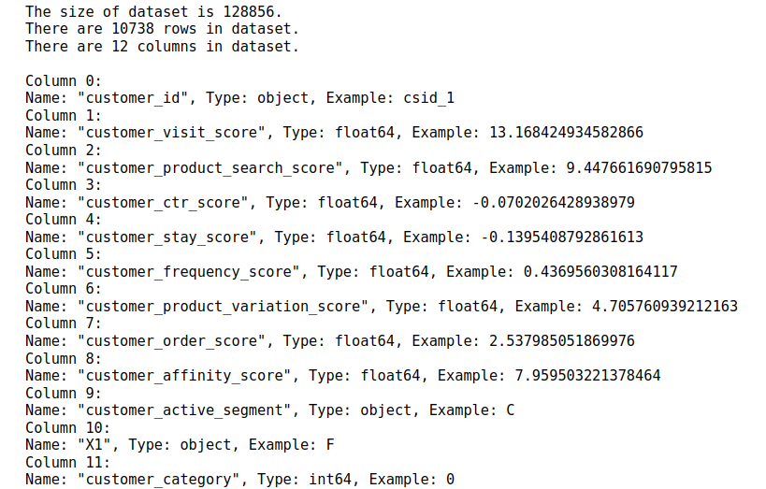
Короткий опис даних з якими працювали

Slide 5
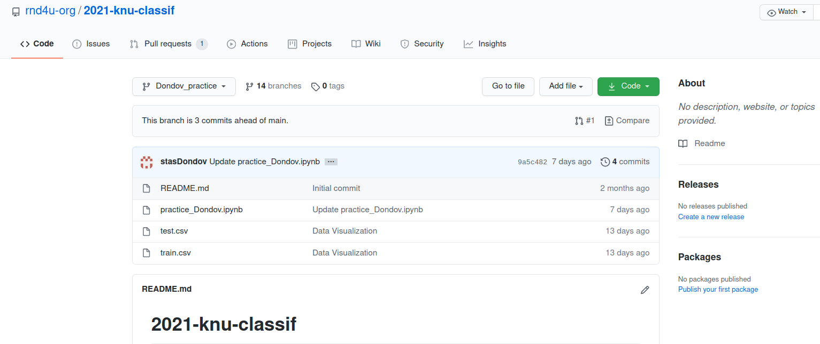
1) Dataset Exploring and Environment setup
Github

Slide 6
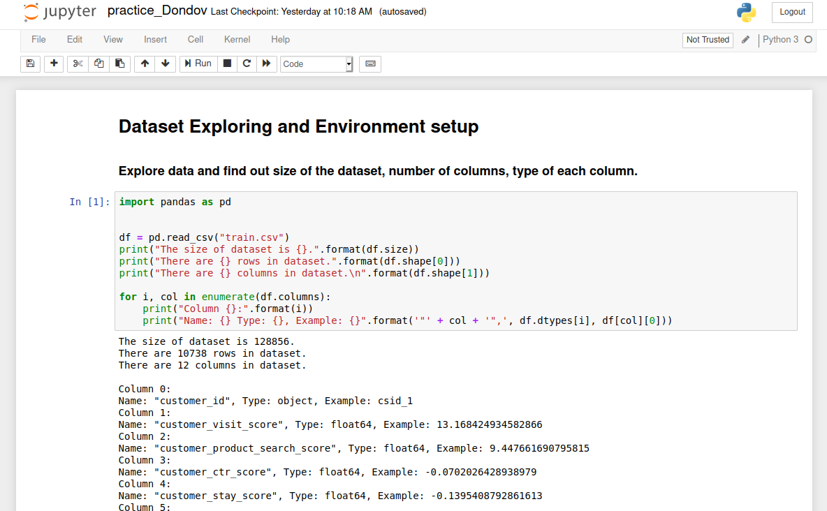
Jupyter notebook

Slide 7
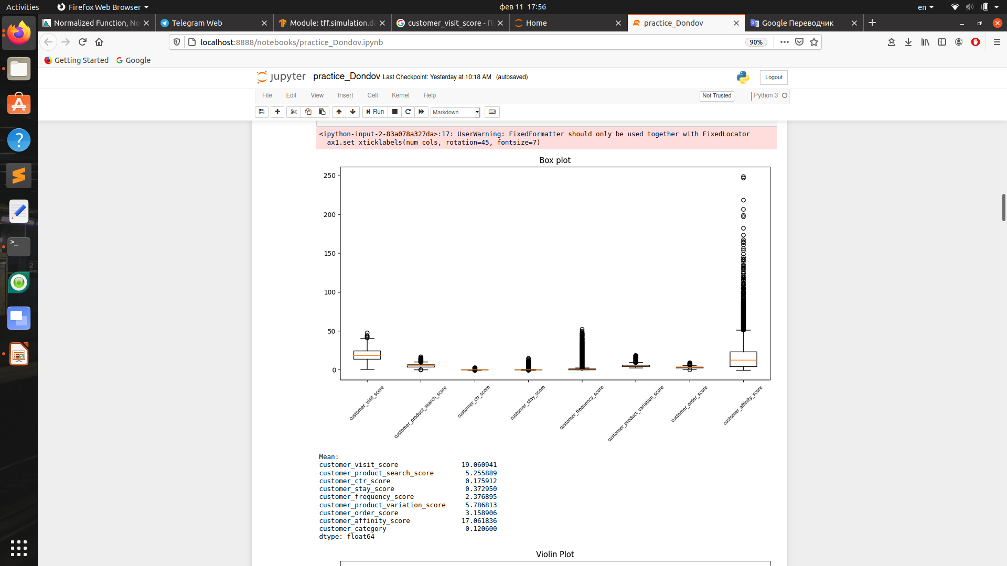
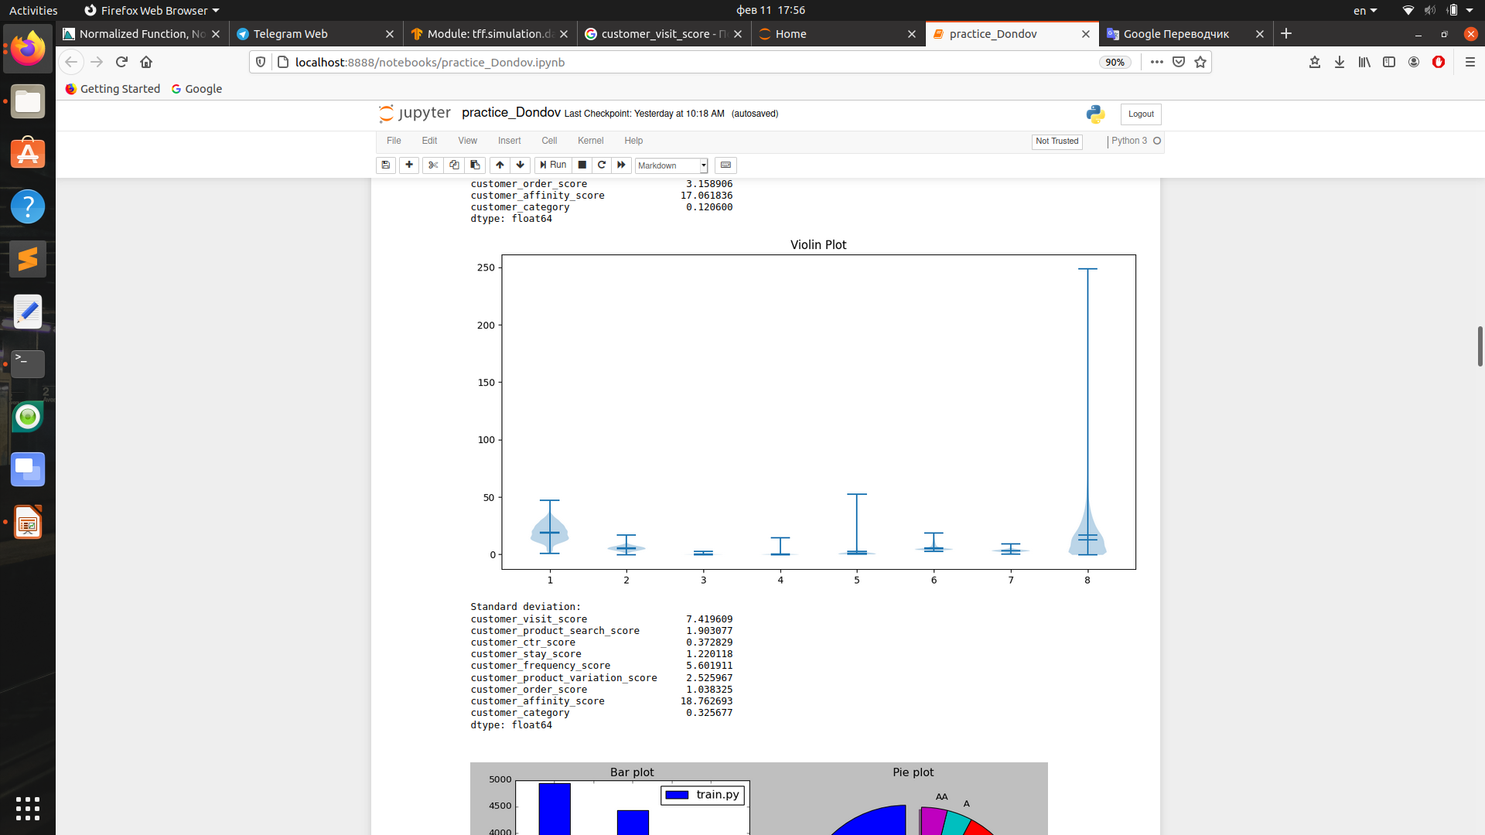
2) Data Visualization

Slide 8
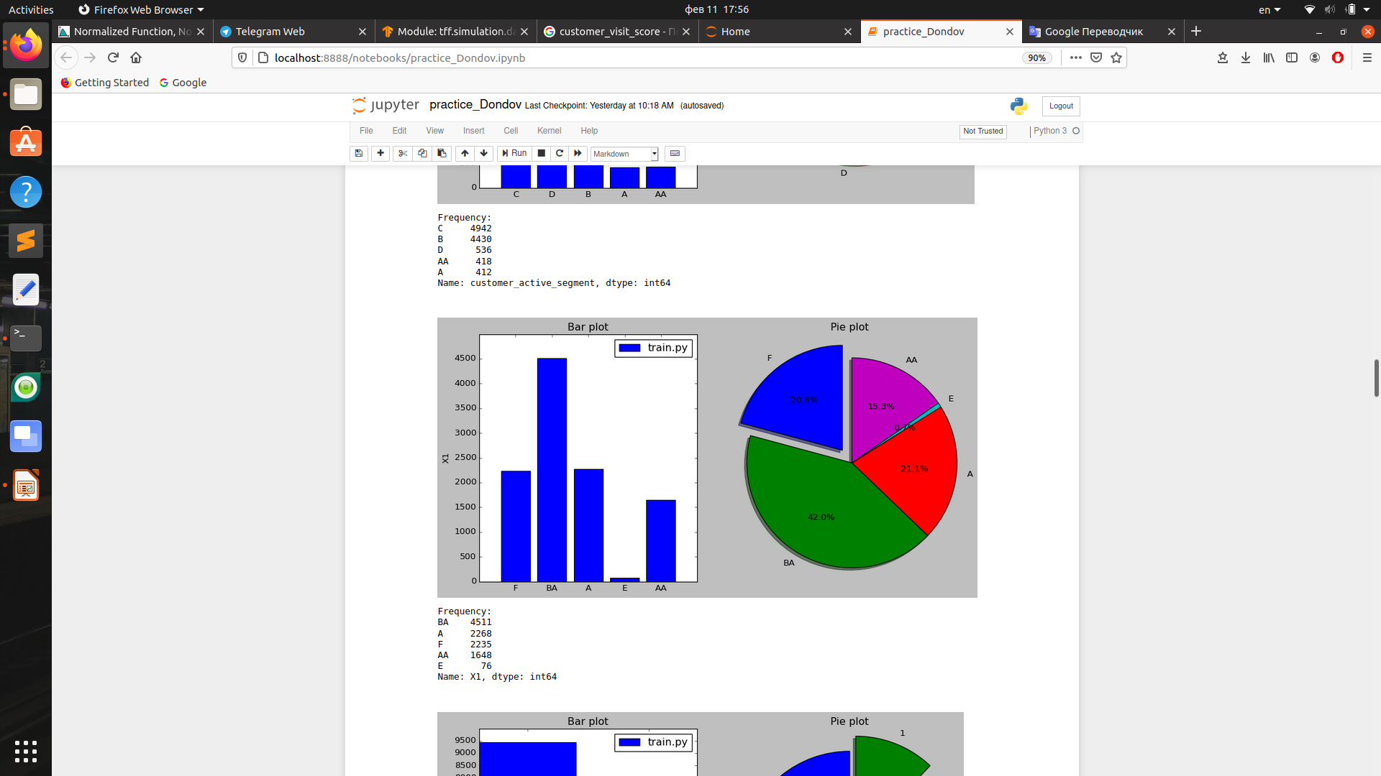

Slide 9
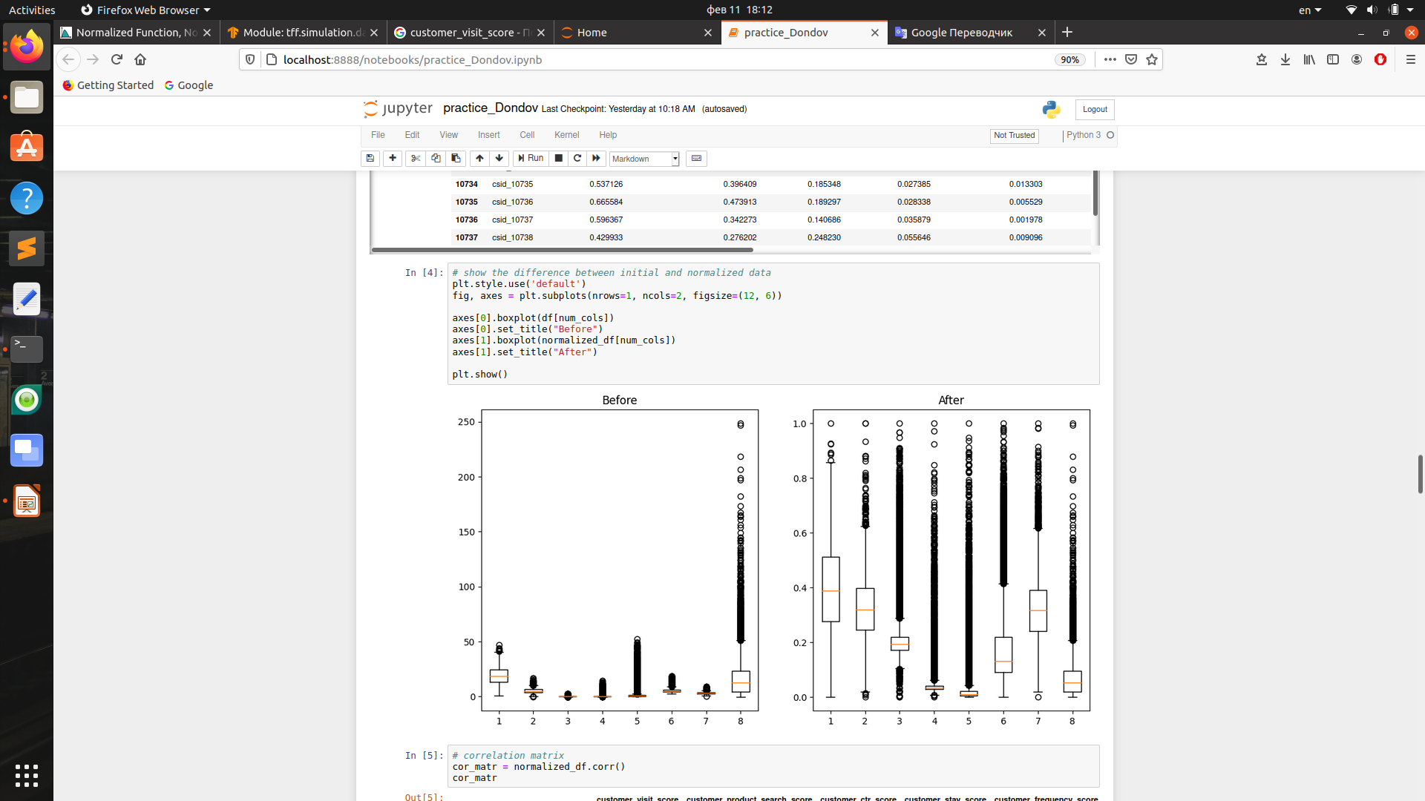
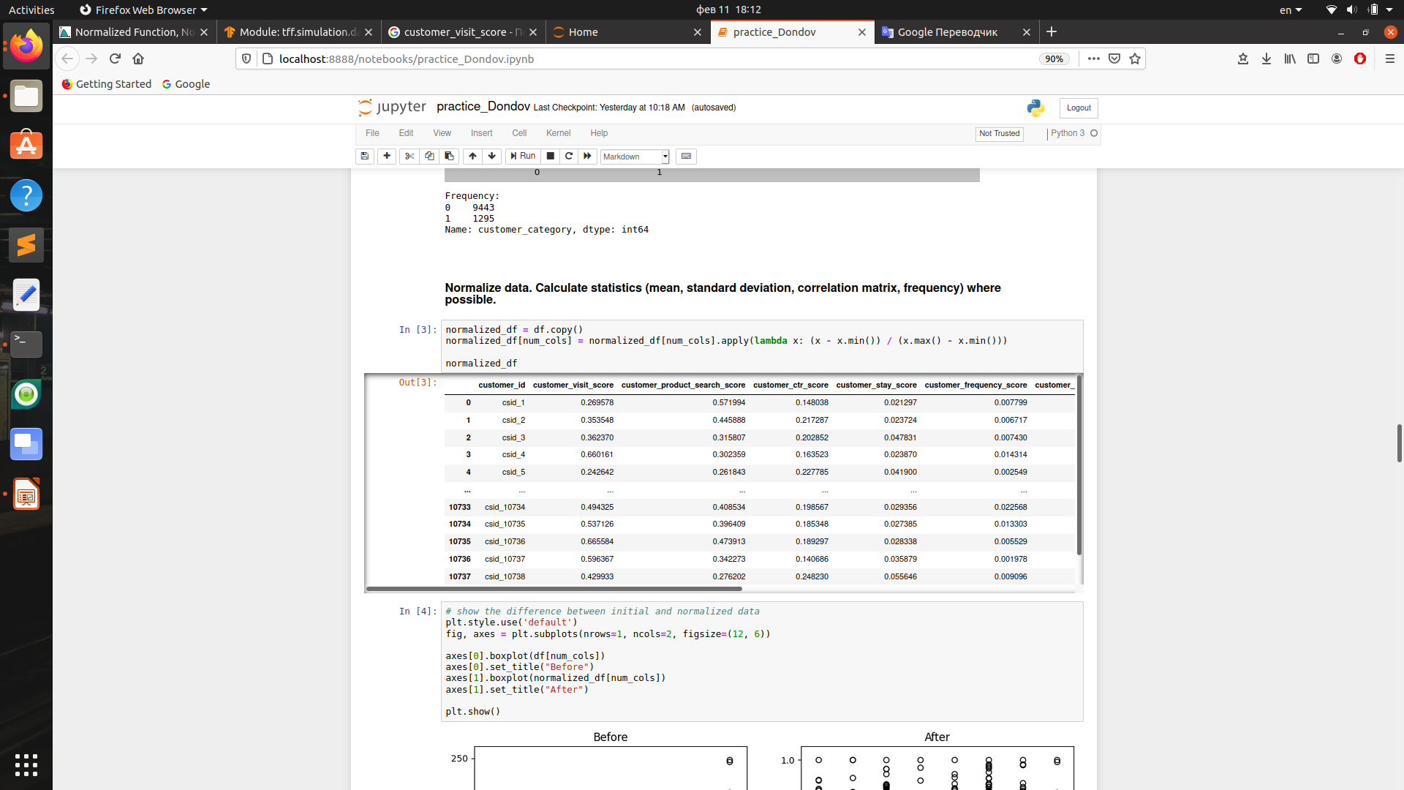
Normalization

Slide 10
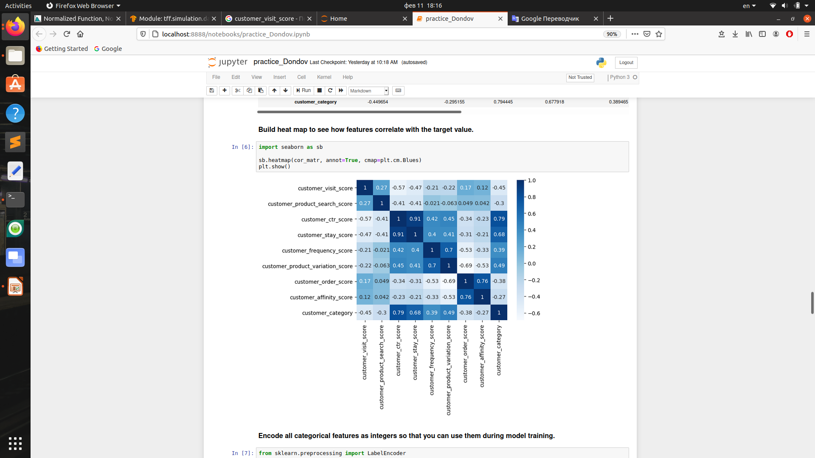
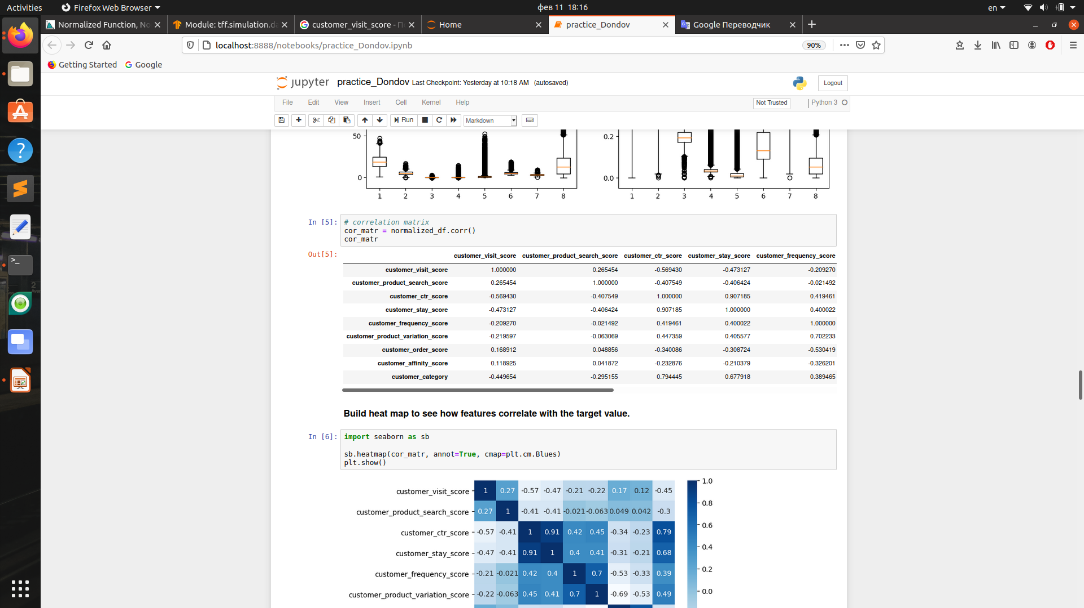
Correlation matrix

Slide 11
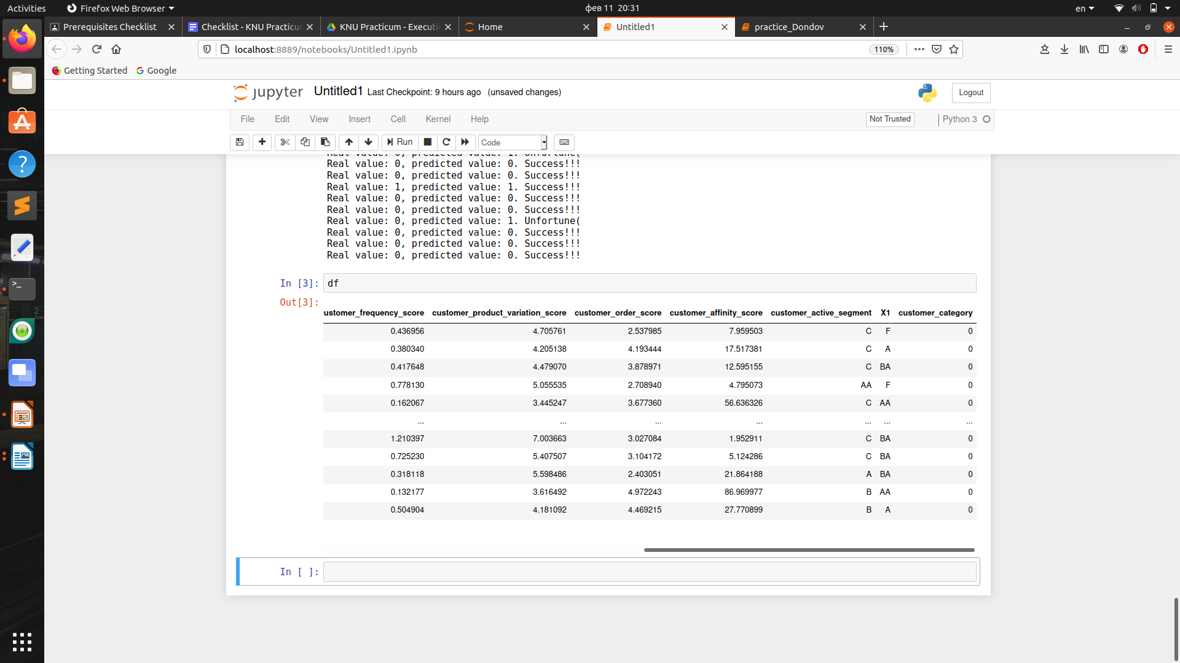
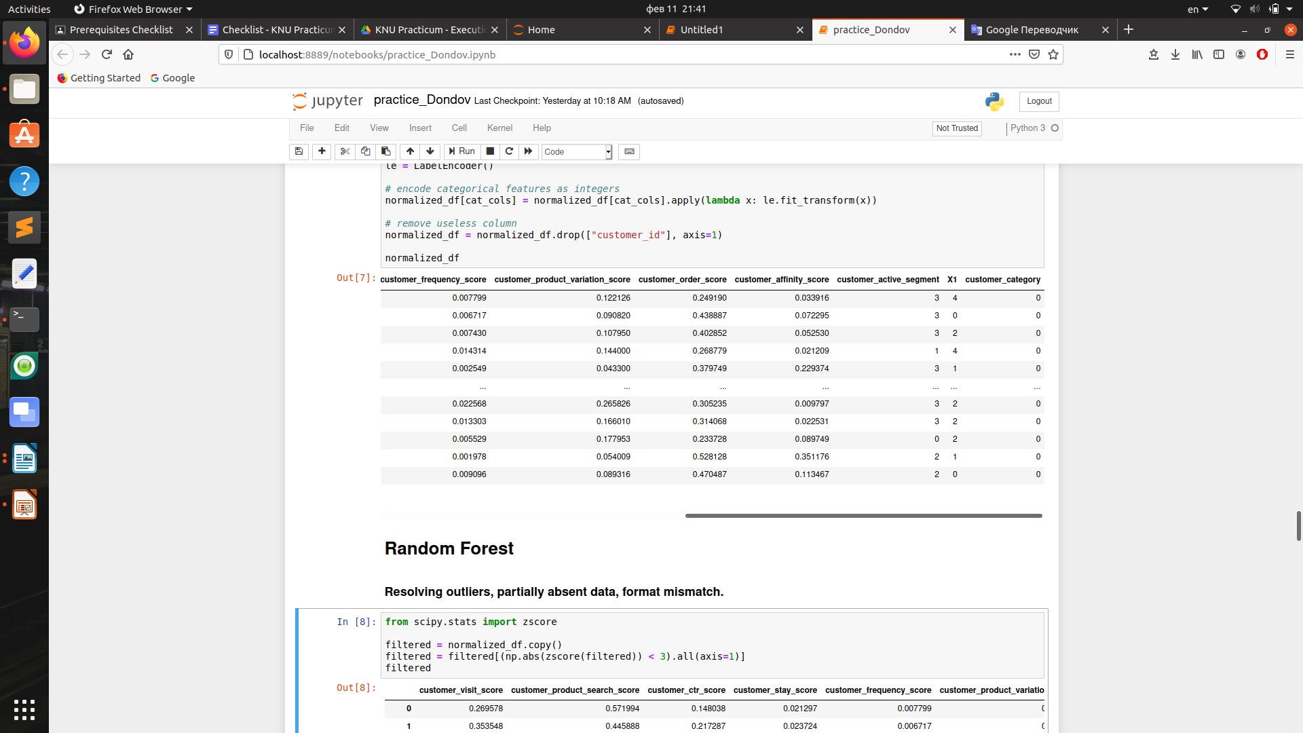
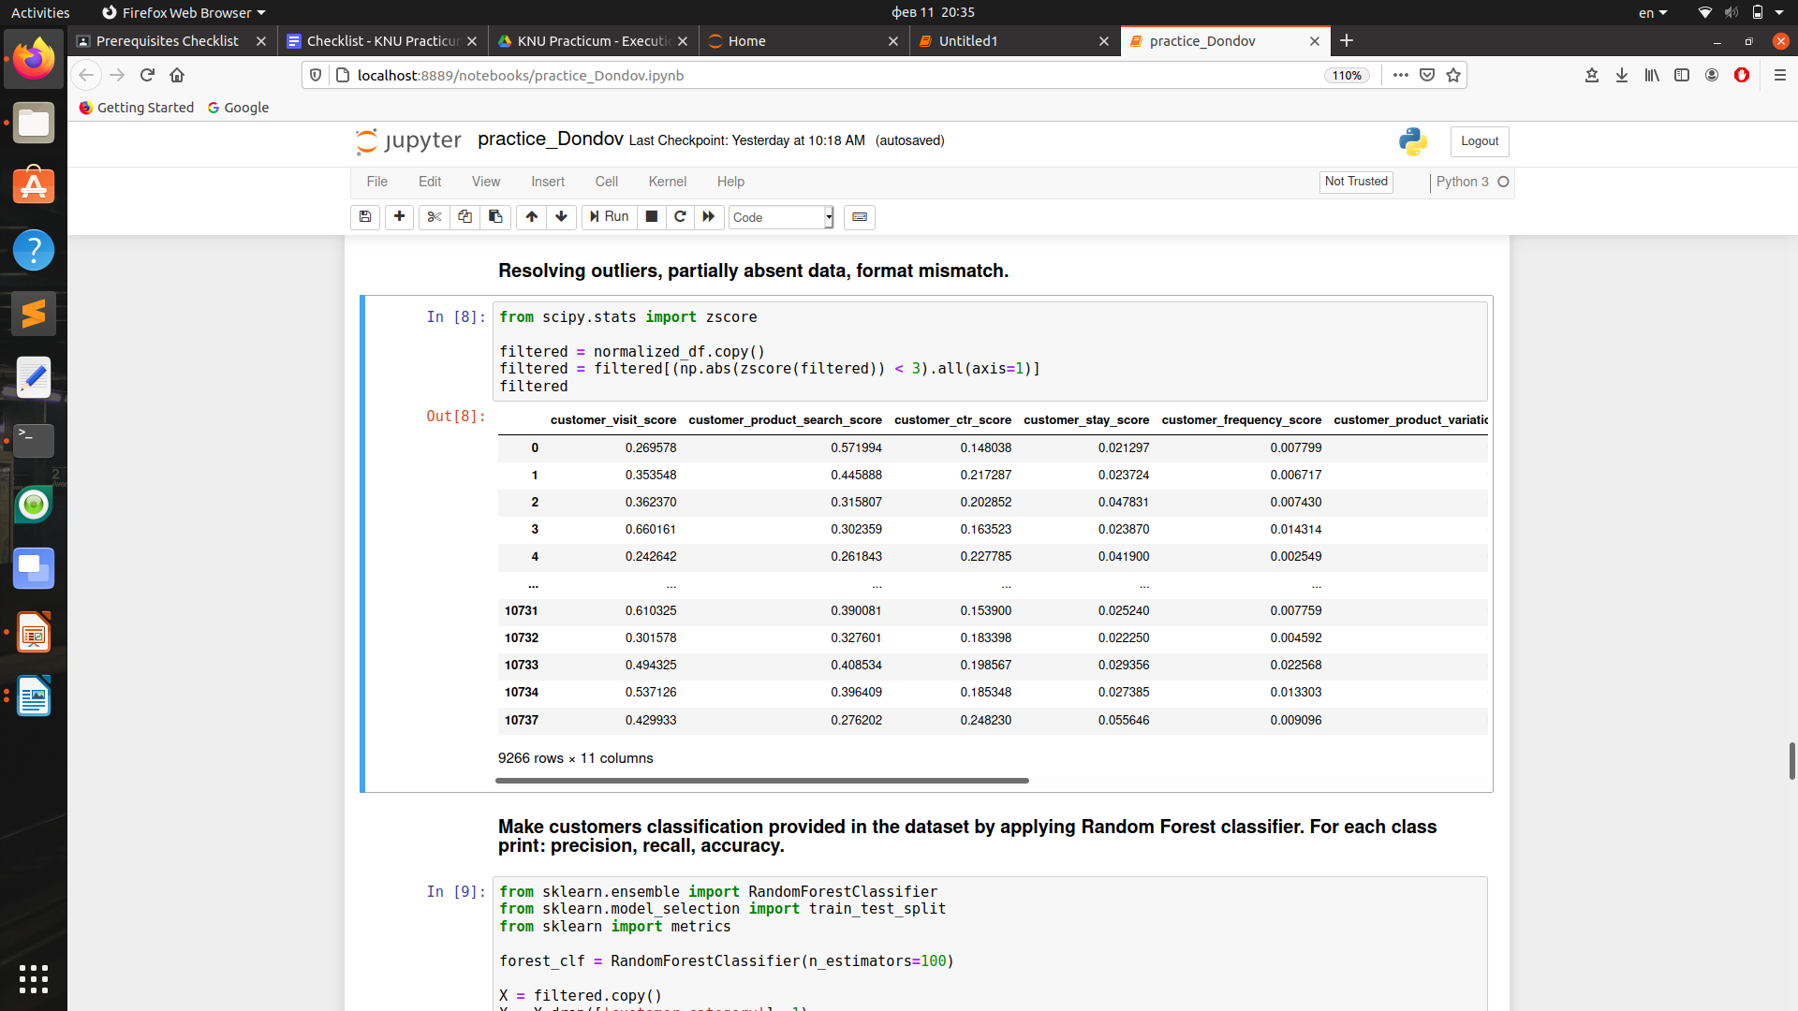
Encoding
Resolving outliers

Slide 12
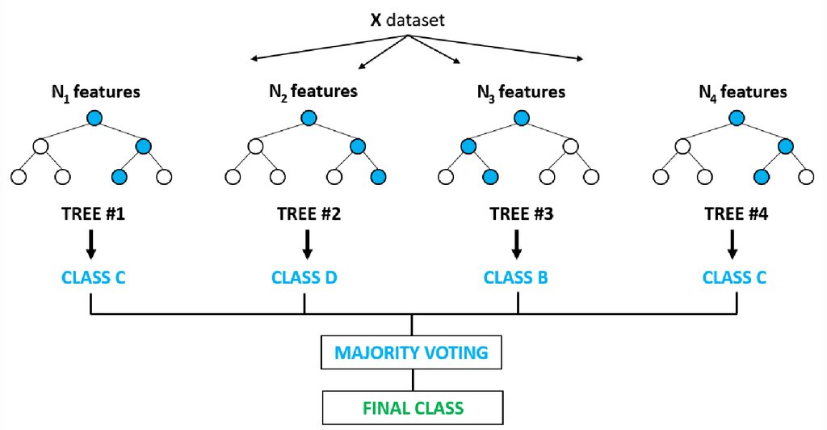
3) Random Forest

Slide 13
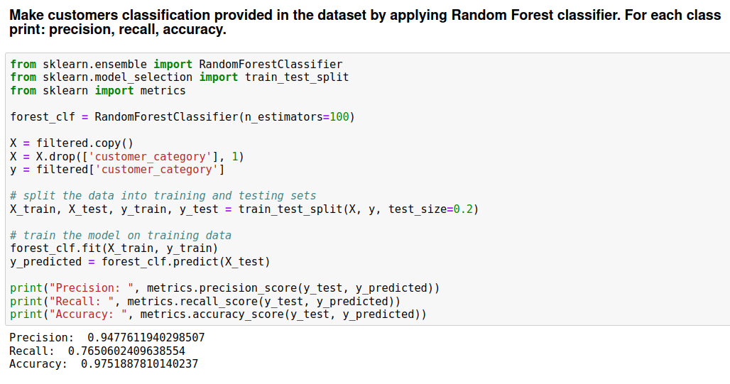

Slide 14
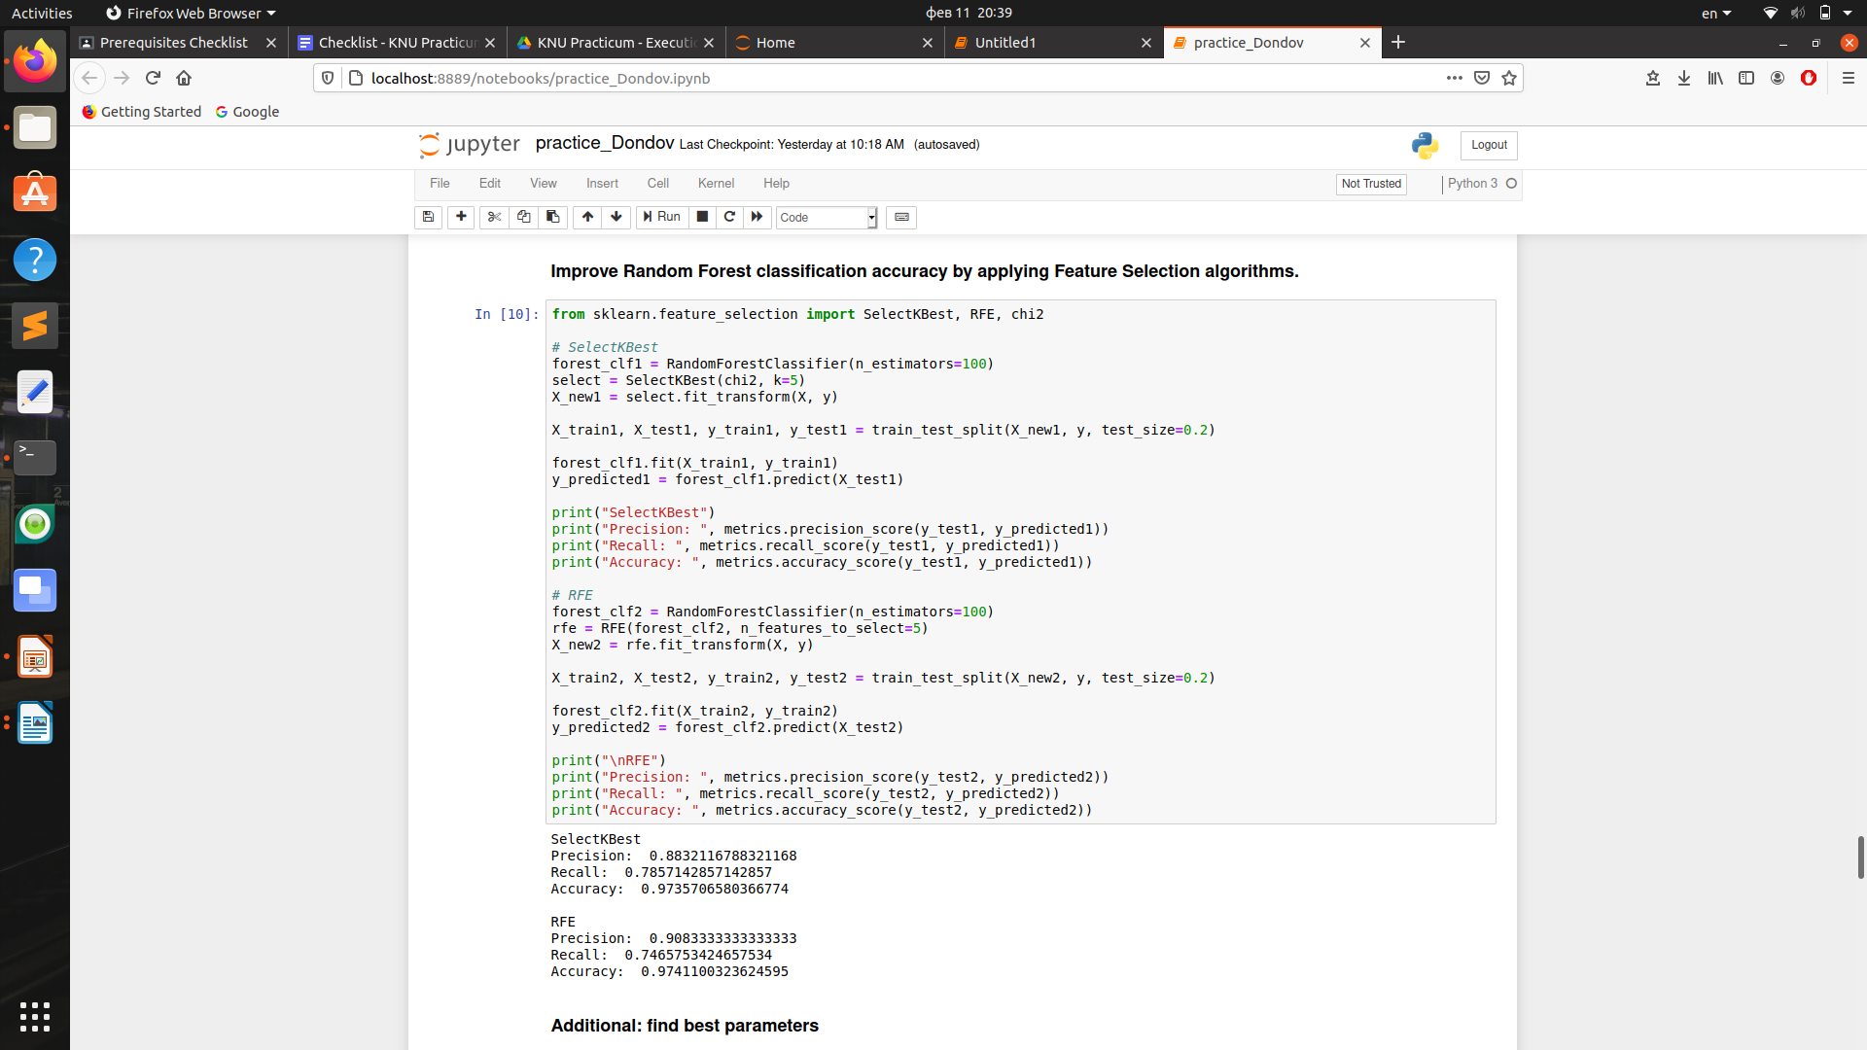
4) Feature Selection

Slide 15
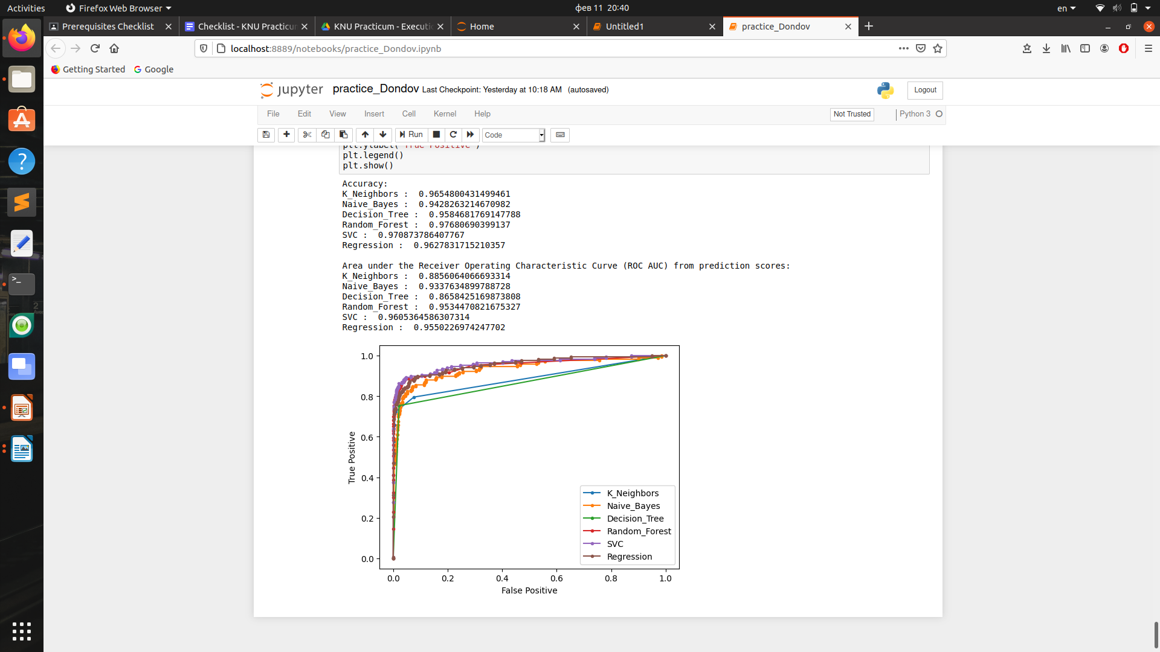
5) Model Evaluation, ROC Curve

Slide 16
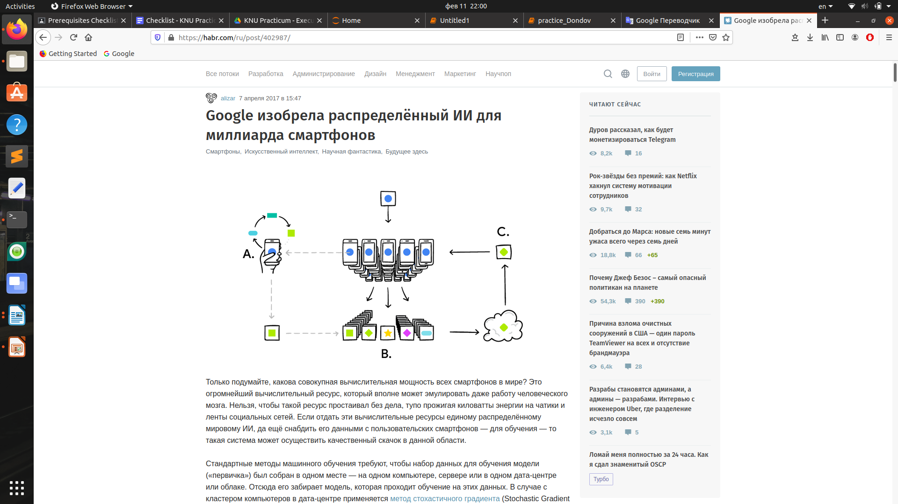
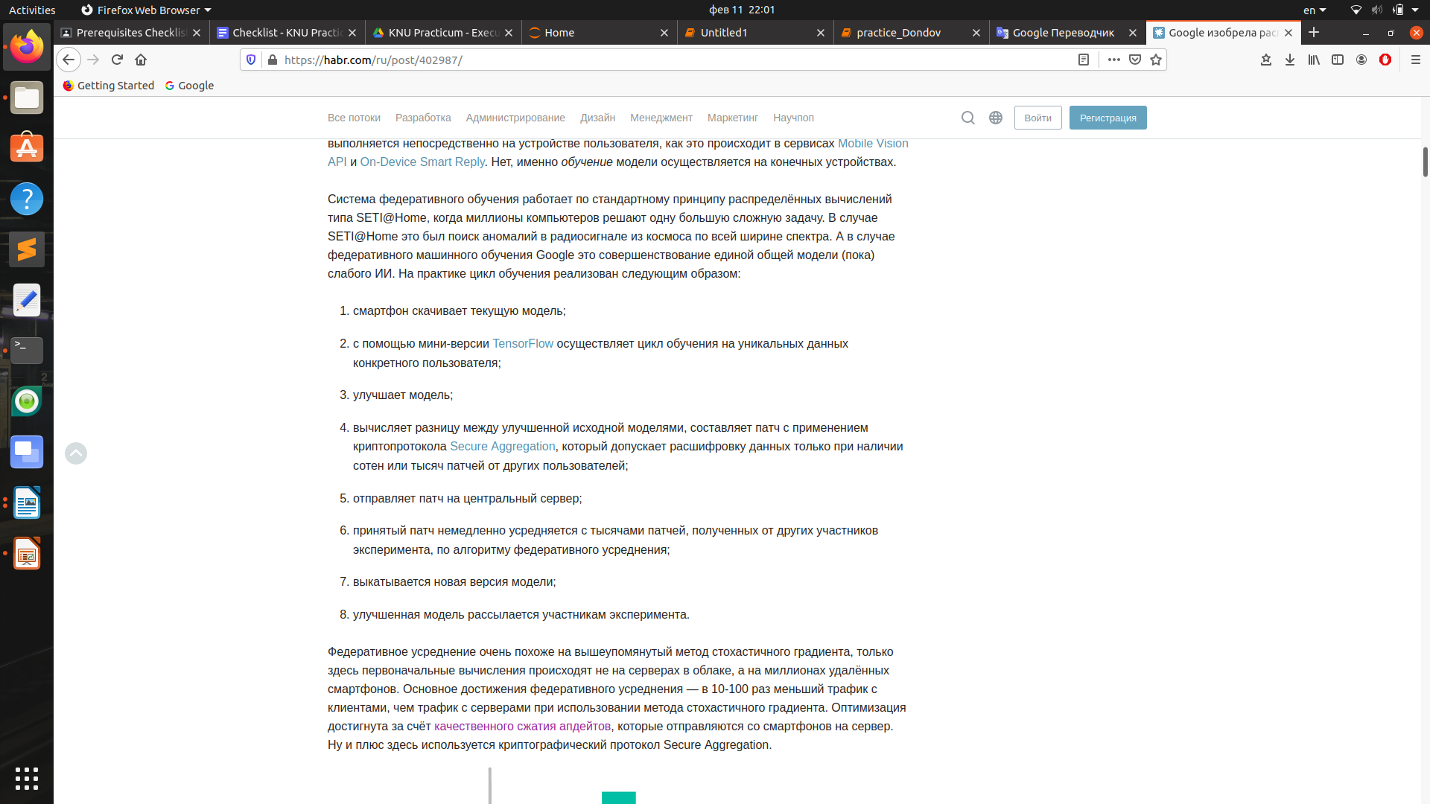
6) Federated Learning

Slide 17
Загальний висновок
Що нового ми дізнались та чому навчились на практиці:
- статистичні поняття (standard deviation, mean, frequency, correlation matrix)
- обробка та аналіз наборів даних (pandas, numpy)
- візуалізація даних (matplotlib)
- алгоритми класифікації (Random Forest, K-Nearest Neighbor, Naive Bayes, SVM, Regression)
- основи Machine Learning (sklearn, tensorflow)

Slide 18
Дякуємо за увагу!

